Slide 1
Построение признаков для классификации медицинских изображений посредством генетического программирования
Студентка: Ибакаева А.А.
Руководитель: Лимановская О.В.
Консультант: Мокрушин А.А.
Notes:
Здравствуйте, меня зовут Ибакаева А.А..Тема моего исследования – построение признаков для классификации медицинских изображений методом генетического программирования.

Slide 2
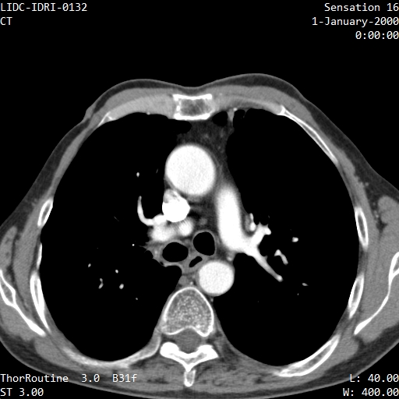
Введение
Медицинское изображение – образ органов человека для диагностики заболевания.
Notes:
Медицинское изображение – это структурно-функциональный образ органов человека. Врачи используют его для диагностики заболеваний и изучения анатомо-физиологической картины организма.

Slide 3
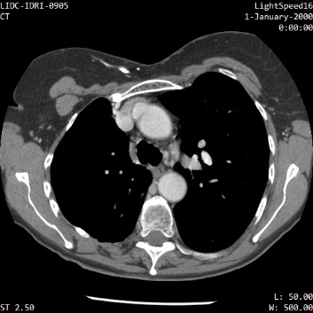

Диагностика
Notes:
Диагностика предполагает разделение изображений на классы: с патологией и без.

Slide 4

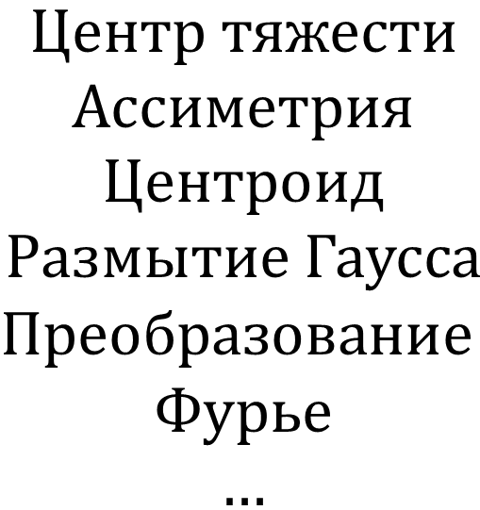
Признаки
$$\begin{matrix}Центр тяжести \\ Ассиметрия \\ \begin{matrix}Центроид \\ Размытие Гаусса \\ \begin{aligned}Преобразование \\ Фурье \\ …\end{aligned}\end{matrix}\end{matrix}$$
> 20
Notes:
Изображение можно описать набором признаков – отличительных особенностей для различения. Для такого объекта как медицинское изображение количество признаков может быть больше 20 .

Slide 5
Классификация
F₁
K
70%
F₂
K
80%
F₃
K
60%
Notes:
Точность классификации сильно зависит от входного набора признаков. Т.е. при изменении множества признаков получается другая точность классификации.

Slide 6
Актуальность
Распознавание патологий приведет к своевременному лечению.
Взаимодействия и отношения между оригинальными признаками должны учитываться для точной классификации.
Notes:
Актуальность выбранной темы обосновывается тем, что своевременное распознавание патологических процессов в организме человека приведет к оказанию необходимой медицинской помощи. Проблема классификации патологий не может быть решена, с достаточной точностью, если важные взаимодействия между оригинальными признаками, не принимаются во внимание.

Slide 7
Проблема
Как выбрать оптимальное множество признаков для классификатора?
Notes:
Проблема исследования. Эффективность работы классификатора сильно зависит от входного множества признаков. Как выбрать оптимальное множество признаков для классификатора?

Slide 8
Объект и предмет
Объект исследования – классификация изображений.
Предмет исследования – алгоритм построения признаков для классификации.
Notes:
Объектом исследования выступает классификация изображений. Предметом исследования является алгоритм построения признаков для классификации.

Slide 9
Цель
Нахождение и отработка методики построения признаков для улучшения точности классификации.
Notes:
Цель – нахождение и отработка методики построения признаков для улучшения точности классификации.

Slide 10
Задачи
Изучить соответствующую литературу.
Разработать алгоритм построения признаков.
Сравнить с классификацией без построения признаков.
Обобщить полученные результаты и сделать соответствующие выводы.
Notes:
Для достижения поставленной цели необходимо выполнить следующие задачи:
изучить соответствующую литературу;
разработать алгоритм построения признаков;
И реализовать программу по данному алгоритму;
оценить эффективность работы алгоритма и сравнить с результатами классификации без построения признаков;
обобщить полученные результаты и сделать соответствующие выводы.

Slide 11
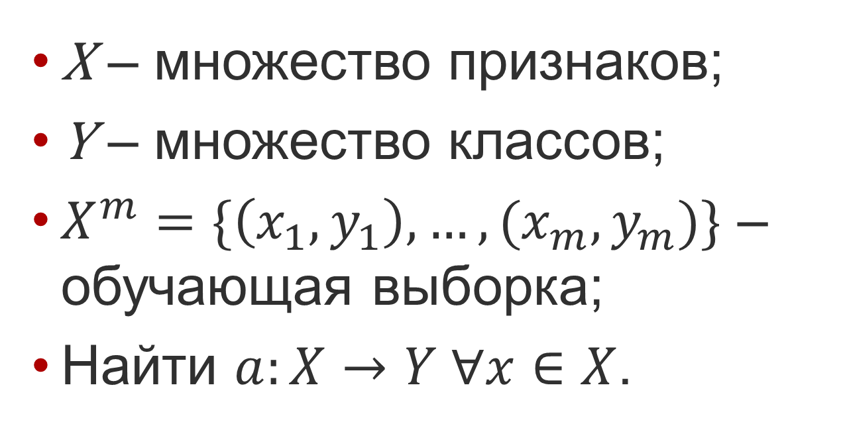
Классификация
X – множество признаков;
Y – множество классов;
$X^{m}=\{\left(x_{1},y_{1}\right),…,(x_{m},y_{m})\}$ – обучающая выборка;
Найти $a:X→Y ∀x∈X$.
Notes:
Классификация заключается в прогнозировании значения категориального атрибута (класса) на основе значений признаков объекта при известном множестве обучающих примеров.

Slide 12
Классификация
Обучающая
Проверочная
Notes:
Классификация заключается в прогнозировании значения категориального атрибута (класса) на основе значений признаков объекта при известном множестве обучающих примеров.

Slide 13
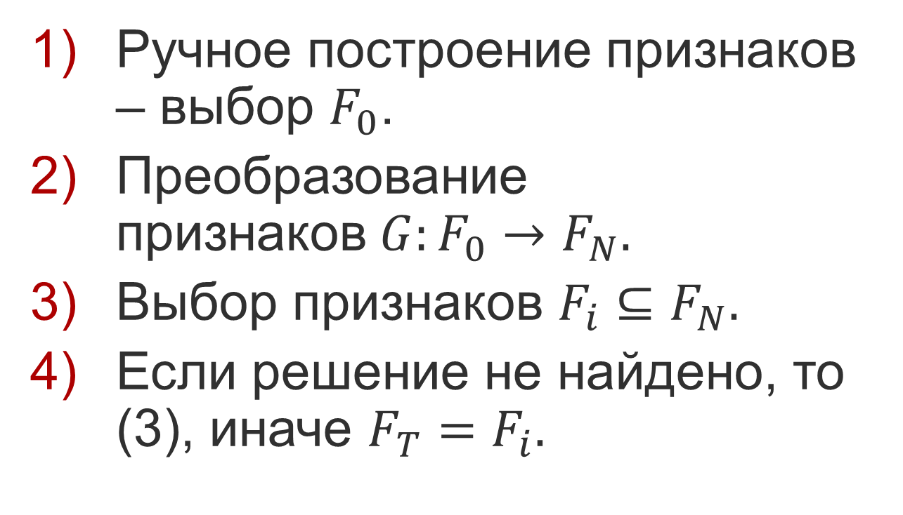
Построение признаков
Ручное построение признаков – выбор $F_{0}$.
Преобразование признаков$G:F_{0}→F_{N}.$
Выбор признаков $F_{i}⊆F_{N}.$
Если решение не найдено, то (3), иначе $F_{T}=F_{i}.$
Notes:
Концептуально любой метод построения признака можно рассматривать как выполнение следующих действий:
1) Выбор начального пространства признаков F0.
2) Преобразование F0 для построения нового пространства признаков FN
3) Выбор подмножества признаков Fi из FN на основании определения полезности Fi для задачи классификации.
b. Если некоторые критерии завершения не достигнуты, то возвращаемся к шагу 3.
c. Иначе множество FT = Fi.
4) FT – это сконструированное пространство признаков.

Slide 14
Аналоги
 | Гибкость в операторах | Взаимодействие признаков | Включение знаний
Деревья решений | + | – | –
ИЛП | – | + | +
Аннотации | – | + | +
ГП | + | + | +
Notes:
Для автоматического построения признаков можно использовать деревья решений, индуктивное логическое программирование, аннотации и генетическое программирование. Деревья решений обладают гибкой настройкой операторов, но не учитывают взаимодействия и отношения признаков, а также не имеют возможности добавления дополнительных знаний об области. В то же время индуктивное логическое программирование и аннотации удовлетворяют последним двум критериям, но не позволяют настраивать свои операторы. Генетическое обладает свойствами всех названных критериев, поэтому было выбрано в качестве метода для построения признаков медицинских изображений.

Slide 15
Генетическое программирование
Естественный отбор
Скрещивание
Мутация
Notes:
Генетическое программирование основывается на принципах биологической эволюции, таких как: естественный отбор, скрещивание и мутация.

Slide 16
Лес – набор признаков
-
x2
x3
+
*
sin
abs
+
sqrt
x1
x2
x4
3.4
x2
x – признак из исходного набора признаков
Notes:
В качестве популяции будут выступать леса – наборы признаков. Каждое дерево леса представляет собой один сконструированный признак, состоящий из функций, исходных признаков и констант.

Slide 17
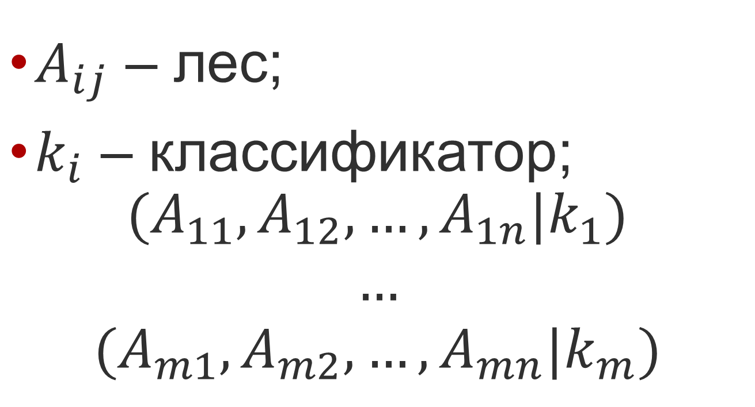
Коэволюция
$A_{ij}$ – лес;
$k_{i}$ – классификатор;
$$\begin{matrix}(A_{11},A_{12}, …,A_{1n}|k_{1}) \\ … \\ (A_{m1},A_{m2}, …,A_{mn}|k_{m})\end{matrix}$$
Notes:
Будем параллельно развивать несколько наборов лесов. Каждому такому набору назначим свой уникальный классификатор, с помощью которого будем оценивать пригодность данного набора признаков.

Slide 18
Репродукция
Приспособленность – ошибка классификации.
Классификатор предсказывает значение класса для всех объектов обучающей выборки.
Вычисляем отношение неправильно классифицированных объектов.
Notes:
Оценивать приспособленности особей будем через ошибку классификации. Подаем классификатору набор сконструированных признаков и вычисляем отношение неправильно предсказанных значений класса к числу всех объектов и нормализуем его.

Slide 19
Данные эксперимента
Обучающая и тестовая выборки медицинских изображений из ресурса LIDC-IDRI.
КТ снимки легких с отмеченными поражениями.
Notes:
Результаты. Была разработана программа, которая позволяет получить набор построенных признаков данных посредством генетического программирования. Для проверки ее работы был проведен эксперимент.
Заданы обучающая и тестовая выборки медицинских изображений. Они были получены из доступного в интернете ресурса и представляют собой КТ снимки легких с отмеченными областями поражения.

Slide 20
Данные эксперимента
Классификаторы: kNN, SVM, C4.5, Naive Bayes, ANN.
Множество исходных признаков.
Максимальная ошибка классификации = 0.1.
Notes:
Определен набор классификаторов: классификатор ближайшего соседа, метод опорных векторов, алгоритм C4.5 деревьев решений, наивный байесовский классификатор, искусственная нейронная сеть. И задано множество исходных признаков. Максимальная ошибка классификации для прекращения работы программы была выбрана равной 0.1.

Slide 21
Результаты
 | Оригинальные признаки | Построенные признаки
kNN | 75% | 92%
SVM | 82% | 90%
Naive Bayes | 80% | 91%
C4.5 | 78% | 90%
ANN | 81% | 92%
Notes:
Результаты работы программы можно продемонстрировать в виде таблицы. Каждый классификатор сначала предсказывал значение класса по оригинальному набору признаков. Видно, что точность предсказания равна приблизительно 80%. Затем классификаторы использовали свой лучший набор построенных признаков для прогнозирования класса. Можно увидеть, что средняя точность предсказания стала более 90%. Следовательно, цель работы – увеличение точности классификации – была достигнута.

Slide 22
Спасибо за внимание!

